Slide 1
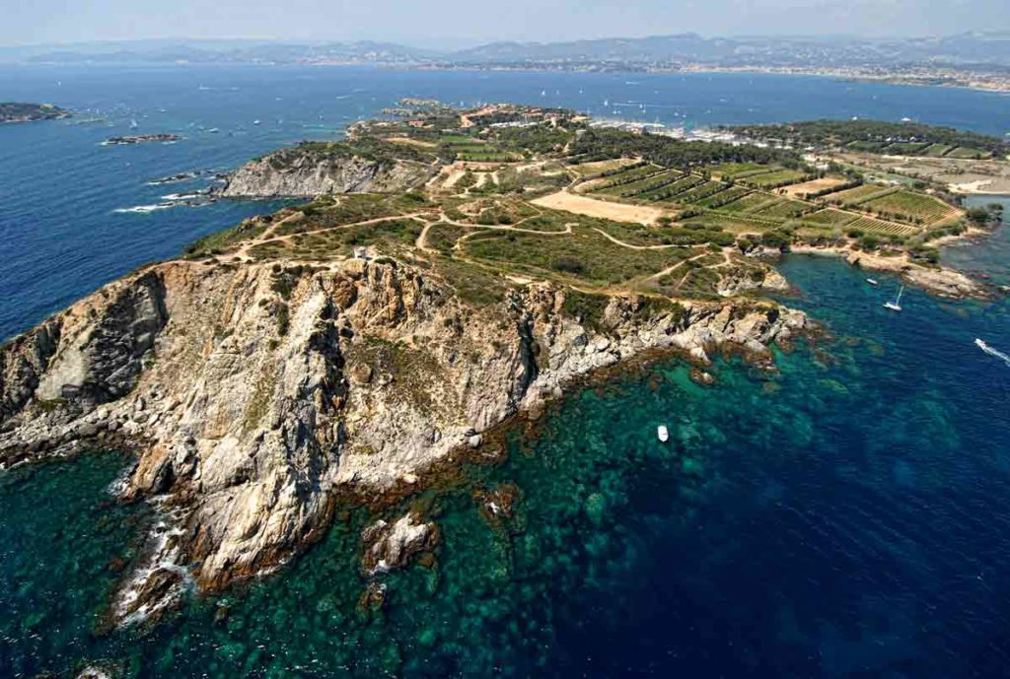
Week-end Plongée Bio
les 8 et 9 octobre 2022 à Six-Fours-Les-Plages
Ouvert à tous les plongeurs licenciés FFESSM 2022
(à partir du N2 technique)
3 plongées d’observation avec un encadrant bio au club Mare Nostrum
Hébergement et repas au Centre Azur de Sanary
Départ le vendredi 7 octobre (en fin de journée)
Possibilité de transport en minibus
Renseignement : biologie42@loireplongee.org
Inscription avant le 25 septembre - Nombre de places limité à 20 plongeurs
CODEP Loire Commission Environnement et Biologie Subaquatique

